Slide 1
Презентация
«История татарского народа и образования ТАССР»
Выполнил учитель истории и обществознания
МБОУ «Дым-Тамакская ООШ» Ютазинского района РТ
Шайгуманов Шамиль Анасович
2015 год

Slide 2

На планете Земля проживает более 3000 различных народов

Slide 3
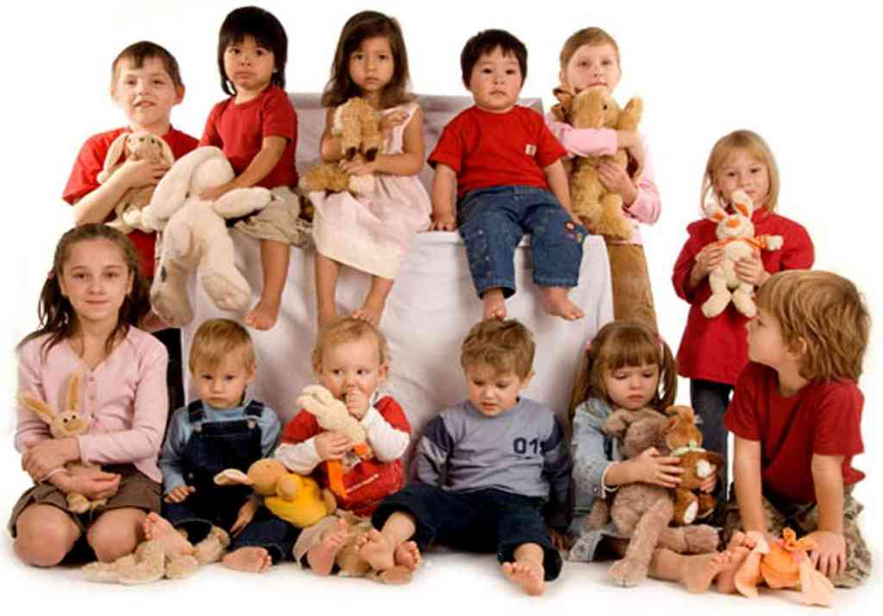
Каждая народность имеет право на самоопределение. В силу этого права она свободно устанавливает свой по­литический статус и обеспечивает свое экономиче­ское, социальное и культурное развитие.

Slide 4
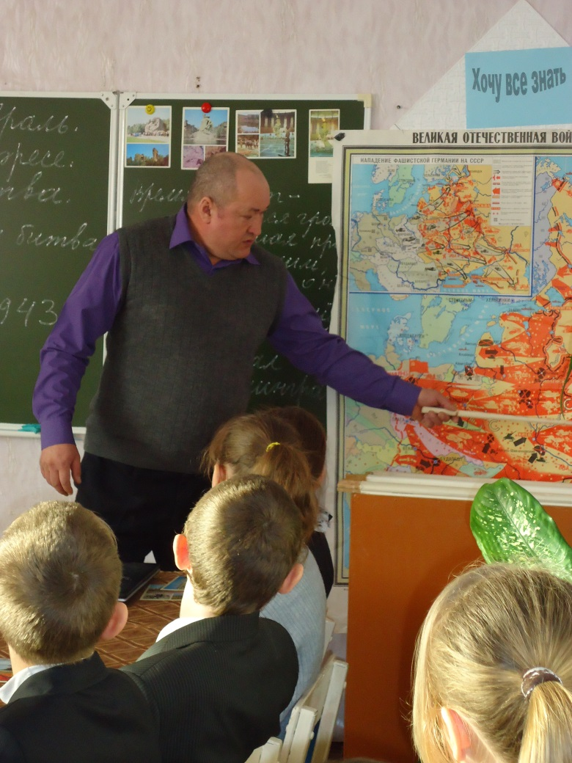

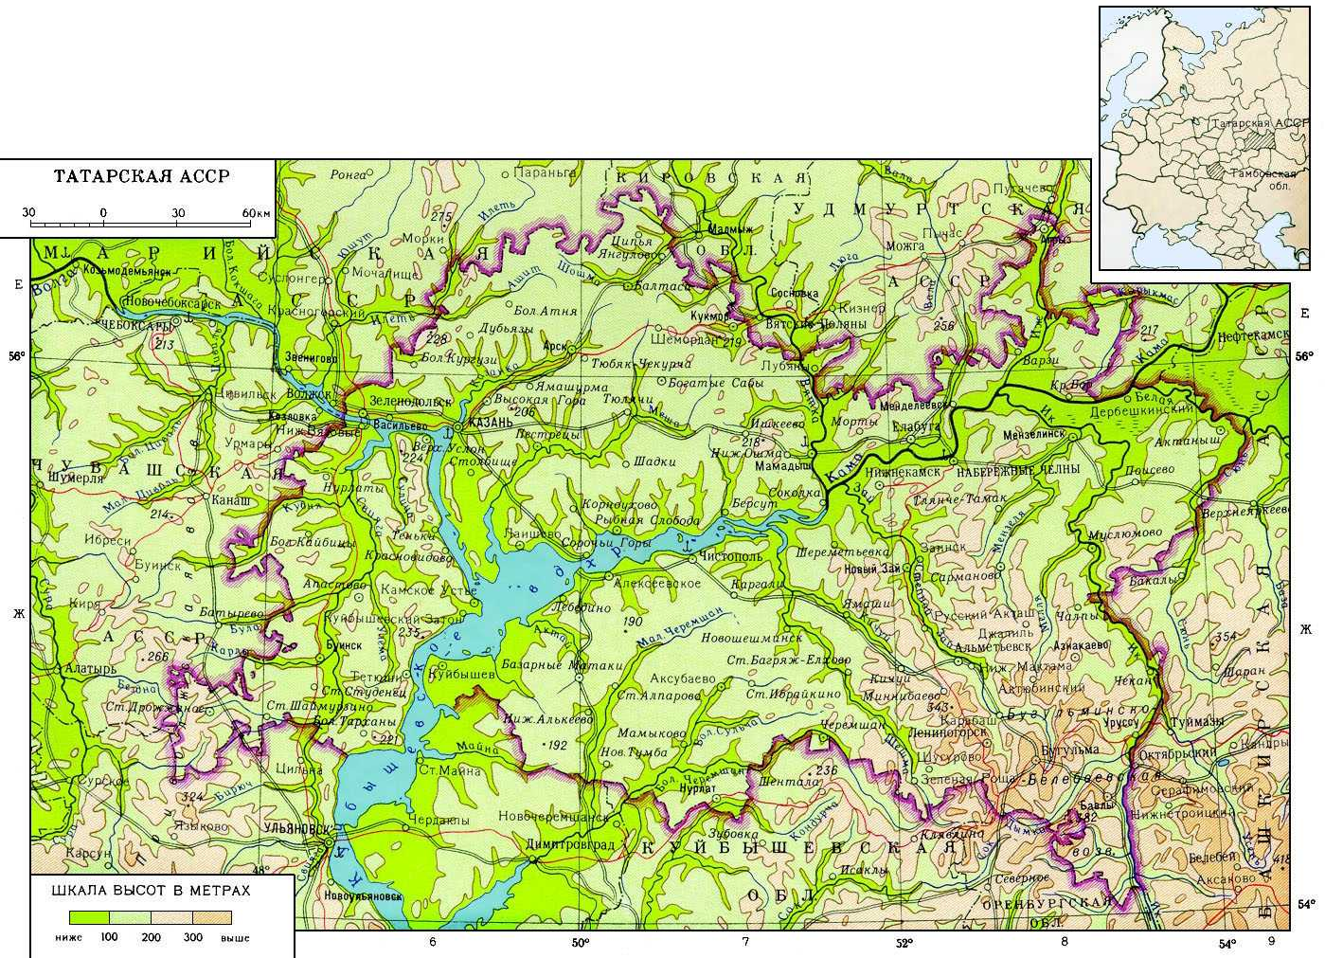
Расскажу Вам об истории самоопределения татарского народа и образования ТАССР.

Slide 5
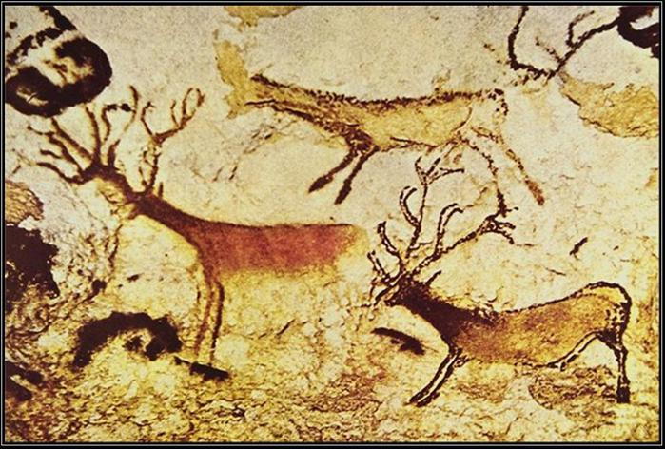
История человечества насчитывает свыше двух миллионов лет.
В каменный век, бронзовый век и железный век на территории Среднего Поволжья жили племена разных культур.

Slide 6
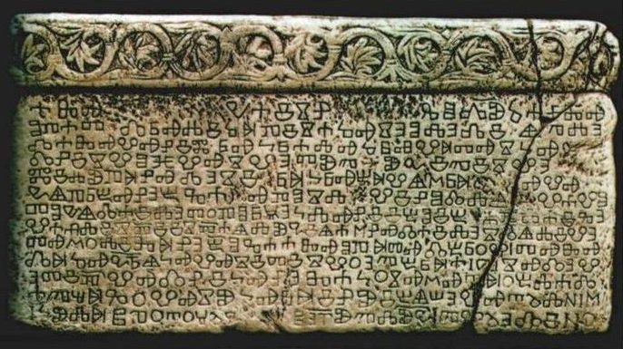
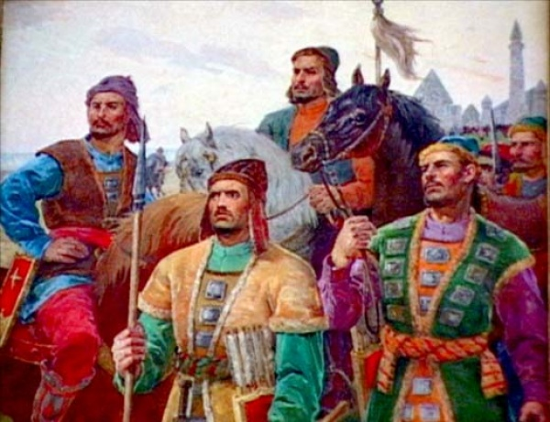
В 375 году началось Великое переселение народов. В восточноевропейские степи пришли болгары, хазары, савиры и другие тюркоязычные племена. К этим народам восходят древнейшие корни татарского народа.

Slide 7
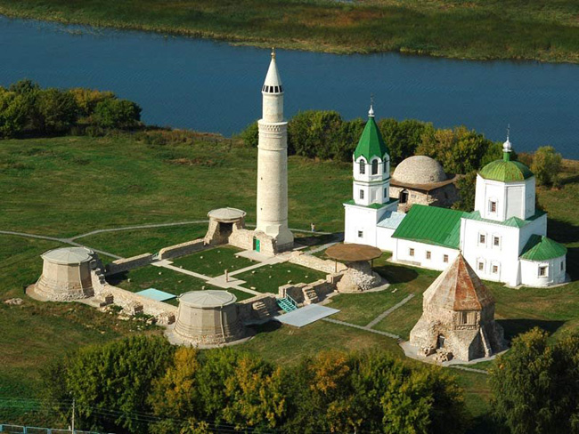
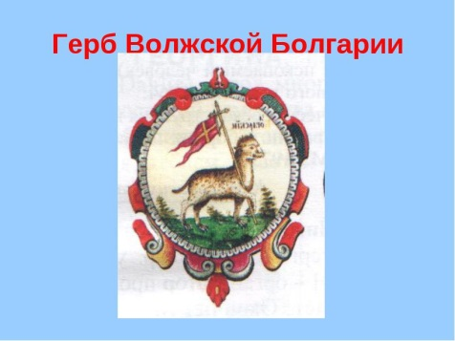
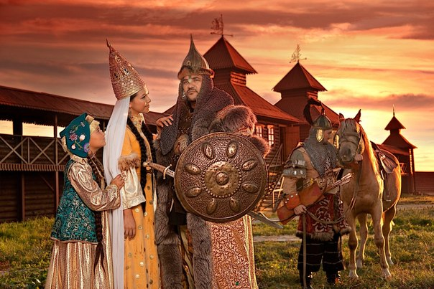
На рубеже IX-X вв. возникло одно из крупнейших средневековых государств Восточной Европы –Волжская Булгария. В ее истории запечатлена история татарского народа.

Slide 8
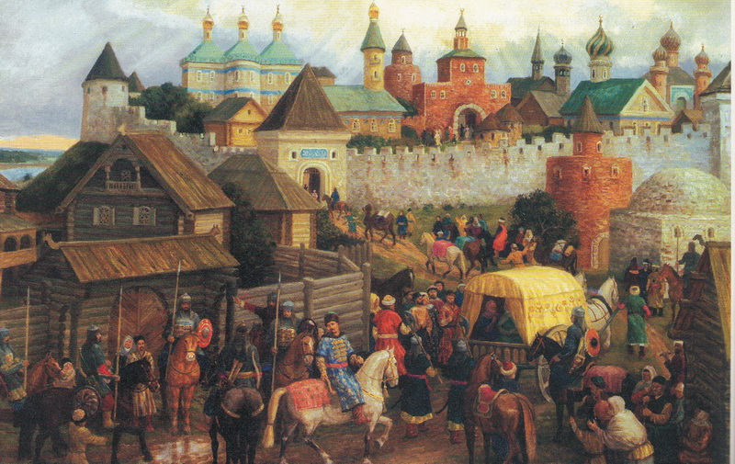
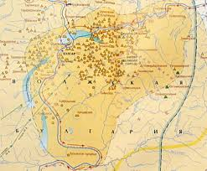
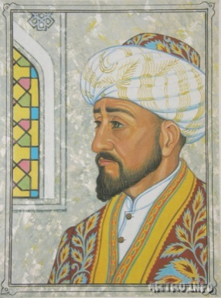
Территория Волжской Булгарии выходила далеко за пределы современного Татарстана. Булгарские поселения обнаружены археологами в Ульяновской, Самарской, Пензенской областях и в Пермском Приуралье. Волжская Булгария была страной с высокоразвитой экономикой и славилась как страна городов. Число городов достигало 170. Ислам способствовал расцвету науки, образования и литературы. Основополагателем булгаро-татарской письменности по праву считается Кул Гали. Кул Гали призывал людей жить без воин, творить добро, быть милосердным.

Slide 9
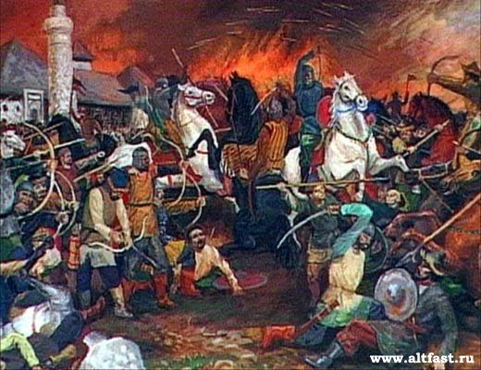
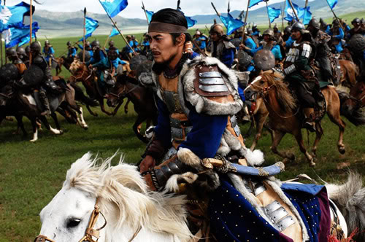
Осенью 1236 года Волжская Булгария, несмотря на отчаянное сопротивление, была завоевана монголами. Булгары смешались с другими тюркоязычными народами и стали называться татарами. Города и села были разрушены, жители угнаны в рабство. Началась новая страница в ее истории. Волжская Булгария перестала существовать как самостоятельное государство и вошла в состав Золотой Орды.

Slide 10
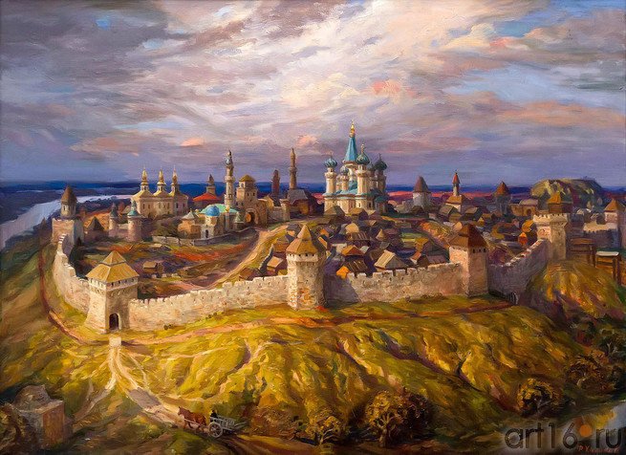
В 1419 году в результате нескончаемой борьбы за власть Золотая Орда распалась. Наступило время существования Казанского ханства, которое существовало чуть более столетия, но оставило глубокий след в истории татарского народа и других народов края.

Slide 11
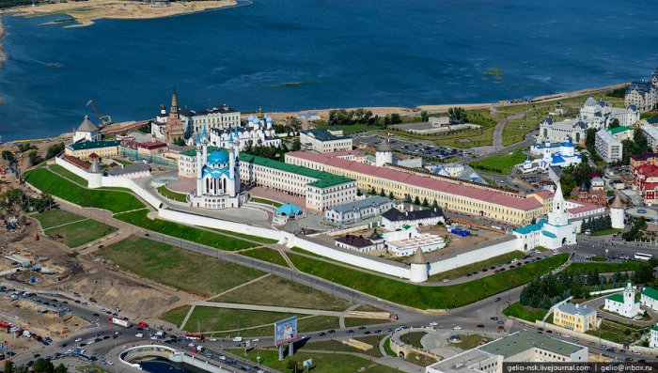
Казань стала признанным центром международной торговли, одним из крупнейших городов Европы. В конце XV века окончательно сложилась народность казанских (приволжских) татар, которые сохранили это имя до наших дней. В Казанском ханстве царили мир и спокойствие, развивалась торговля, богатели города. Но так продолжалось недолго.

Slide 12
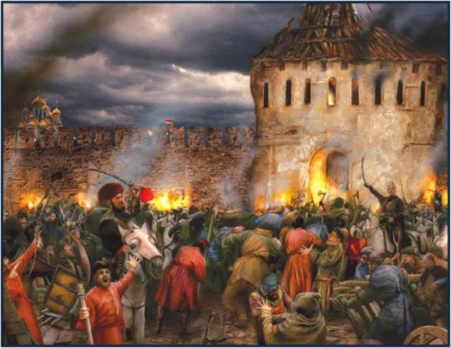
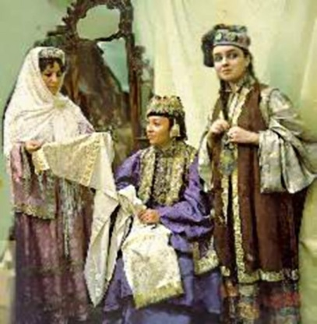
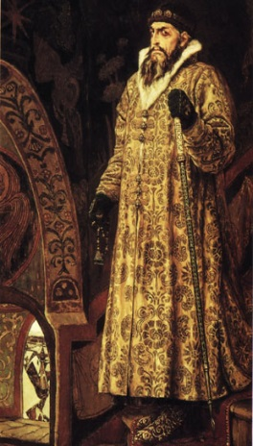
Усиливалась Московская Русь. Москва стремилась контролировать Казань и управлять ее политикой. С 1467 г. по 1552 г. неоднократно направлялись войска на Казань. 23 августа 1552 г. 150-ти тысячная армия во главе с Иваном IV подошла к Казани. 2 октября Казань пала. Все оставшиеся в живых мужчины были истреблены, женщины и дети взяты в плен. Казанское ханство прекратило свое существование. Ее территории были включены в состав Руси.

Slide 13
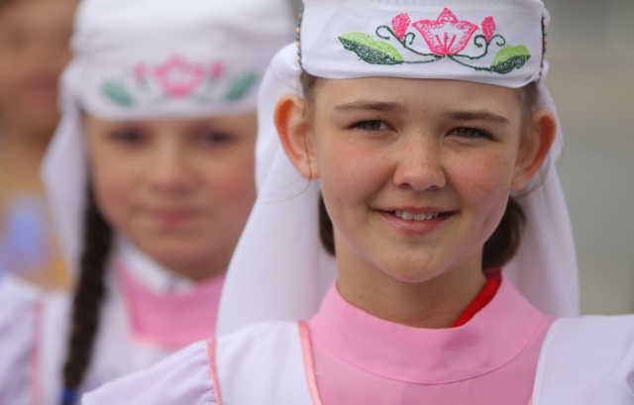
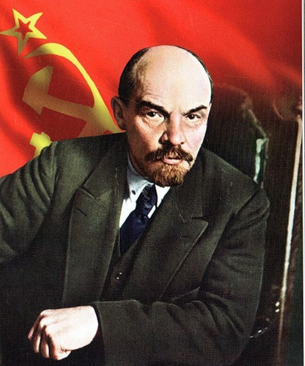
Проблема национального самоопределения татарского народа требовала своего решения. Национальное самосознание татарского народа получило большое развитие в конце 19 и начале 20 века. Особенно в ходе революций 1905 и 1917-х годов. 27 мая 1920 г декрет об образовании ТАССР был подписан председателем СНК В.И.Лениным.

Slide 14
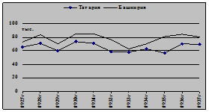
В 1921-1922 гг. населению Южного Урала, Крыма, Поволжья, в том числе и Татарской республике, пришлось пережить голодомор. К окончанию гражданской войны сельское хозяйство Татарии было обессилено непомерными реквизициями. В счет продразверстки из республики было вывезено более 10 миллионов пудов хлеба.
Общие людские потери составили около полумиллиона человек.

Slide 15
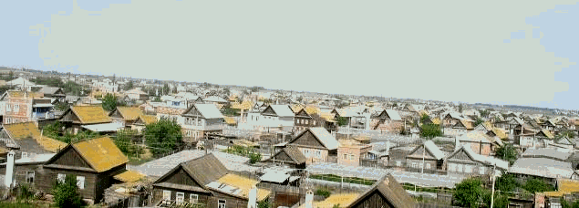
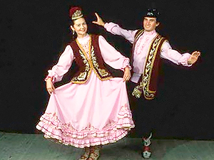
Несмотря на различные политические потрясения, в республике шло восстановление народного хозяйства. Этот процесс происходил в условиях новой экономической политики. Начали работать рыночные механизмы, восстановлены фабрики и заводы, развивалось образование, наука, литература, искусство. Работало более 2000 школ (половина из которых являлись татарскими). Был открыт ряд новых ВУЗов. Возникла профессиональная татарская живопись и музыка.
Нэп принес с собой «культурную революцию». Однако на духовную жизнь республики неизгладимый отпечаток накладывал формировавшийся тоталитарный режим.

Slide 16
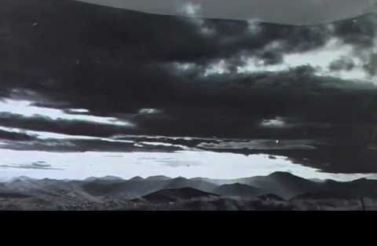
Сталинский террор носил массовый и беспощадный характер, стал порождением тоталитарного режима, созданной им обстановки страха и всеобщей подозрительности. Погибли тысячи и тысячи ни в чем неповинных людей.

Slide 17
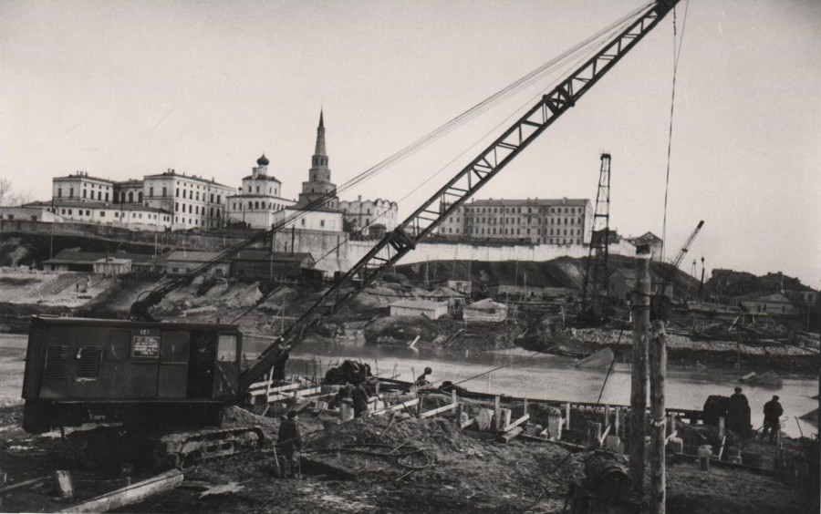
К началу 1940 г. на территории республики были расположены 21 город, более 4,5 тысячи поселков и деревень. Население достигло 3 миллионов человек. Нападение фашисткой Германии на Советский Союз прервало решение созидательных задач.

Slide 18
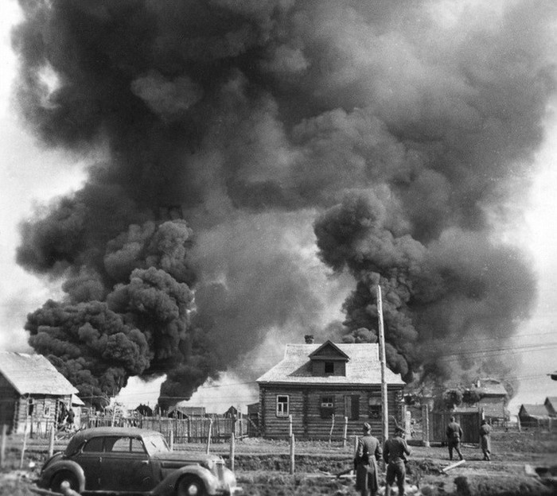
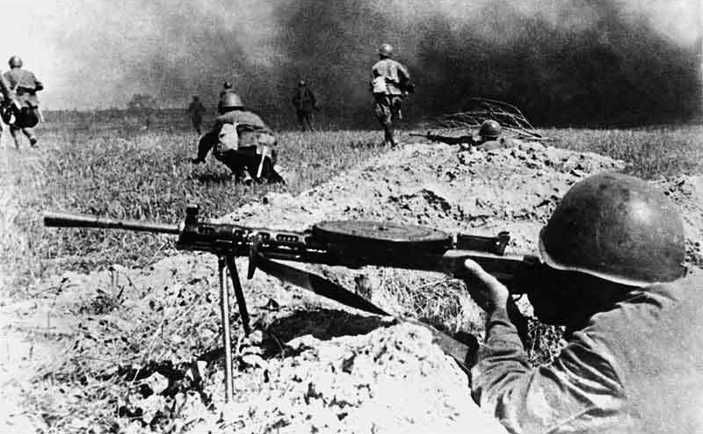
22 июня 1941 г. и 9 мая 1945 г. Между этими двумя датами заключена особая страница отечественной истории. Она вобрала в себя 1418 дней и ночей Великой Отечественной войны советского народа против фашисткой Германии и ее союзников. Это была тяжелейшая война из всех войн мировой истории. Ценой миллионов жизней советский народ отстоял свободу, независимость и территориальную целостность своего Отечества.

Slide 19
Обеспечение нужд фронта особое значение отводилось Поволжью, Уралу, Сибири. Одной из важнейших тыловых баз стал Татарстан с его мощным экономическим потенциалом, созданным еще в предвоенные годы. В республику прибывали эвакуированные предприятия. Всего в Татарии было размещено более 70 предприятий. За годы войны завод № 22 г. Казани выпустил более 10 тысяч бомбардировщиков ПЕ-2 и более 80 тяжелых бомбардировщиков ПЕ-8. Примерно столько было произведено на заводе №387 легкомоторных бомбардировщиков ПО-2(У-2). Вместе с эвакуированными предприятиями в республику прибыли 76 тысяч рабочих и служащих. Республика снабжала армию кинопленкой для фотографирования военных объектов, рентгеновской пленкой, минами и снарядами, десантными баркасами, одеждой, военным обмундированием, лыжами, бронепоездами, торпедными катерами, патронами. На массовый выпуск армейской обуви переключился комбинат «Спартак». В Казани около 10 предприятий участвовало в создании различных компонентов для знаменитых «Катюш».
Уже к осени 1942 г. Промышленность республики стала одним из крупных арсеналов фронта.
За большой вклад в дело обеспечения экономической победы над фашисткой Германией многие предприятия были награждены орденами.
В годы Великой Отечественной войны ярко проявились лучшие качества советского человека – патриотизм, самоотверженность, ответственность.
В годы войны в области литературы, изобразительного искусства, музыкального искусства были созданы произведения, которые вошли в золотой фонд национальной культуры.

Slide 20
Война закончилась. Восторжествовала прежняя модель управления экономикой. Своего апогея достиг тоталитарный режим.
В годы войны территория ТАССР не являлась ареной боевых действий. Однако последствия войны были тяжелыми для республики. Она лишилась 11,5 % своего довоенного населения. Из 700 тысяч уроженцев республики, ушедших на фронт, погиб каждый второй. ТАССР оказывала помощь территориям, освобожденным от немецкой оккупации.
В 1950 г. были открыты крупные месторождения нефти в Бавлах и Ромашкино.

Slide 21
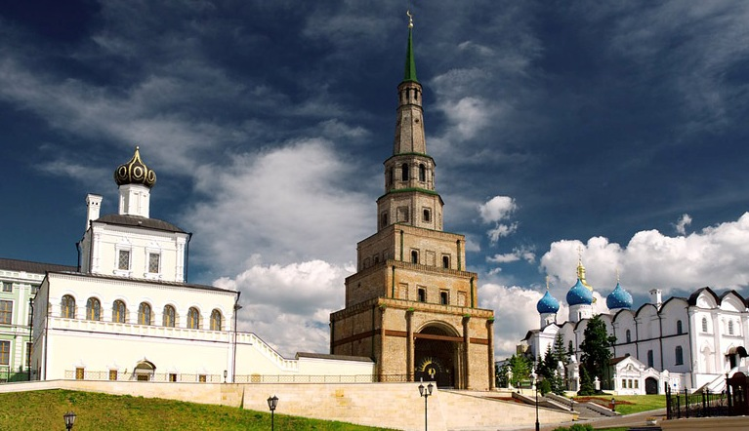
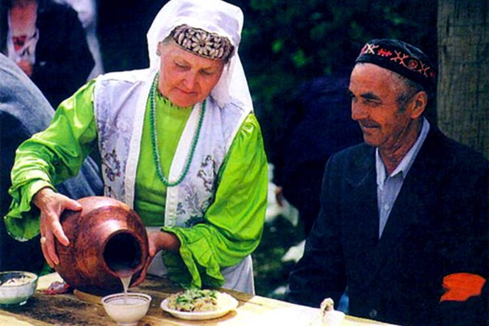
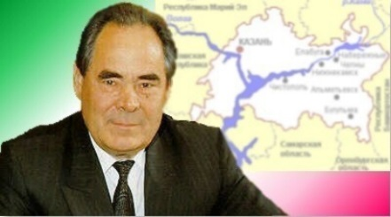
Вторая половина 80-х гг. ознаменовалась обновлением системы социалистической экономики, которые вызвали активные процессы гражданского, духовного раскрепощения. Омолодились кадры в высшем руководстве страны. Кадровые изменения не обошли стороной и ТАССР. Первым секретарем Татарского обкома КПСС стал М.Ш.Шаймиев. В печати стали появляться статьи, посвященные видным татарским мыслителям. Городам республики вернули исконные названия. Был водружен шпиль полумесяца на башню Сююмбике. Были изданы татарско-русские разговорники, словари.

Slide 22
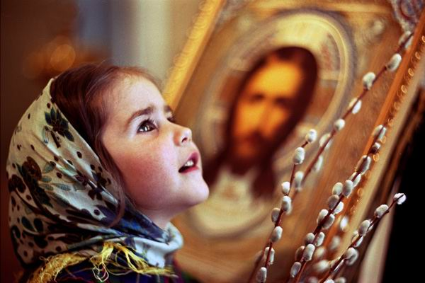
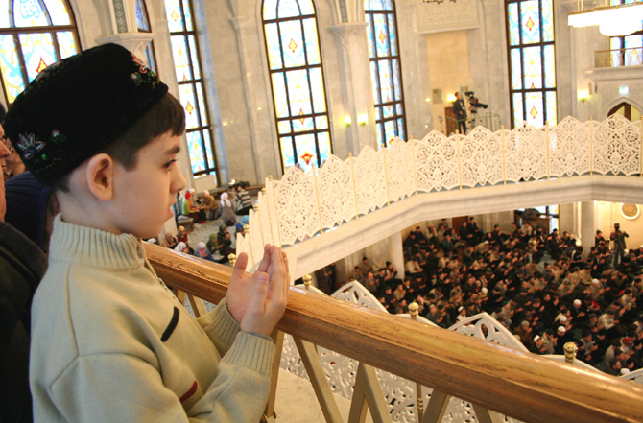
В годы перестройки прекратилось ущемление прав религиозных конфессий, верующих. О новой политике государства свидетельствовало празднование летом 1988 г. 1000-летия христианства на Руси, а в следующем году 1100-летия принятия Волжской Булгарией ислама. Открыто стали отмечаться мусульманские и христианские праздники.

Slide 23

Утверждены государственные символы Татарстана:
(ноябрь 1991 г. )–Государственный флаг, (февраль 1992г.)-Государственный герб, (август 1993 г.)-Государственный гимн, (6 ноября 1992г.)-принятие Конституции Республики Татарстан.

Slide 24
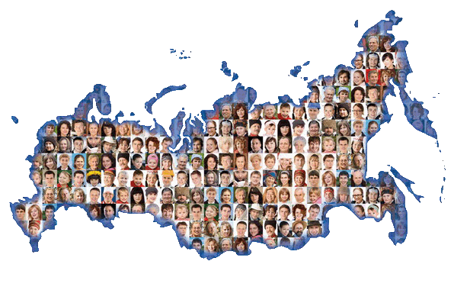
В 90-е гг. Татарстан прошел по пути становления своей государственности. Благодаря суверенитету сложилась новая система внутрифедеральных и международных связей.

Slide 25
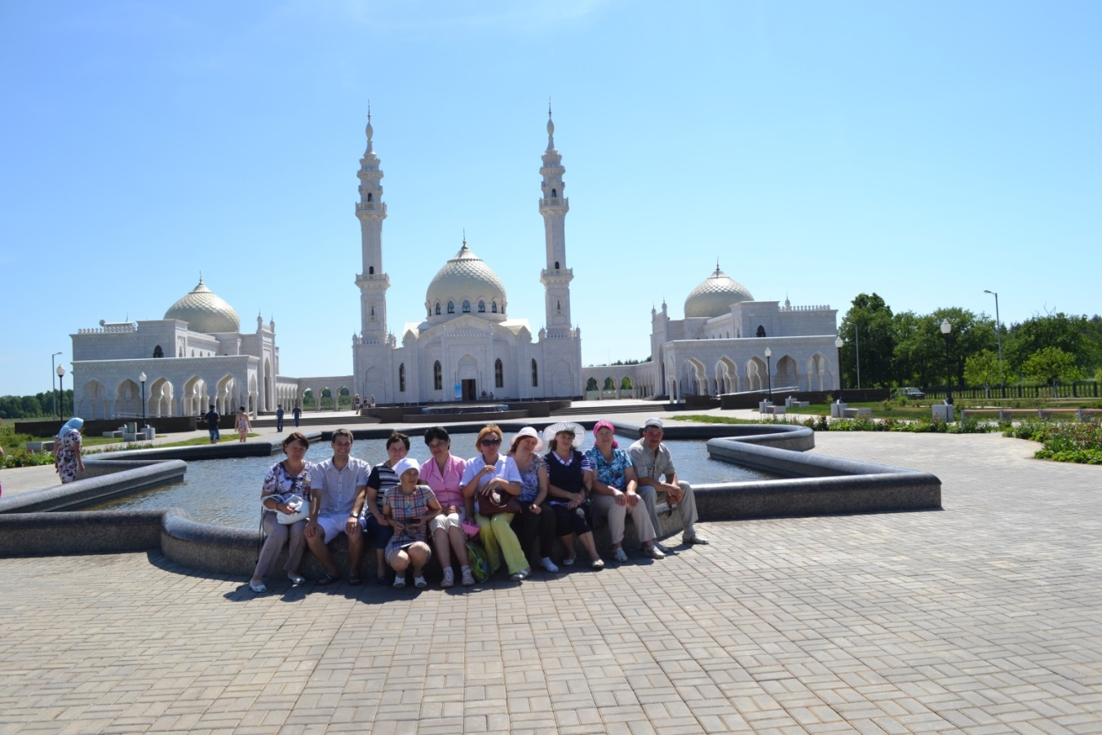
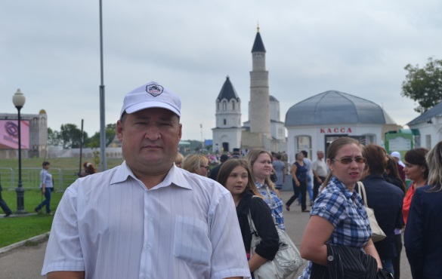
В 2013 г. исторические памятники Булгар и Свияжск вошли в список Всемирного наследия ЮНЕСКО. Это является показателем того, что Республика Татарстан , в составе Российской Федерации, признана международным сообществом как наследник древней культуры на стыке двух цивилизаций Европы и Азии. И является примером гармоничного и толерантного диалога разных культур.

Slide 26
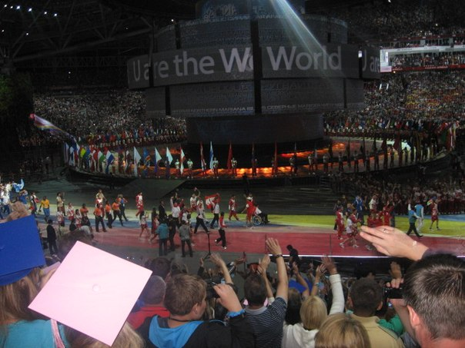
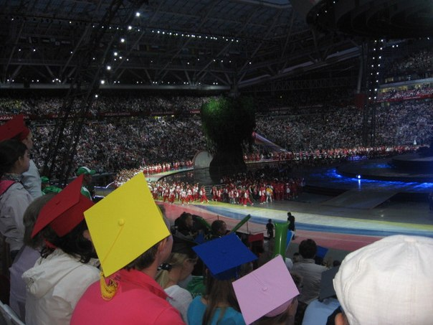
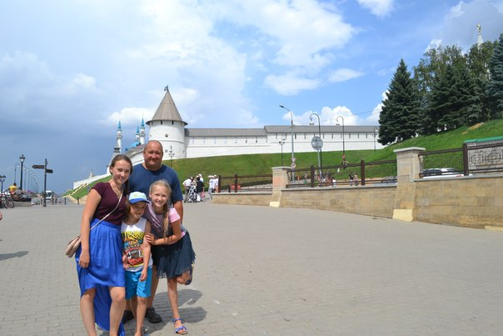
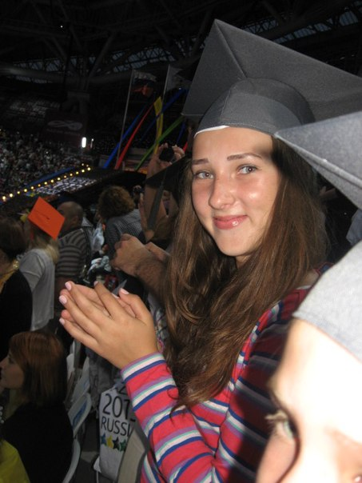
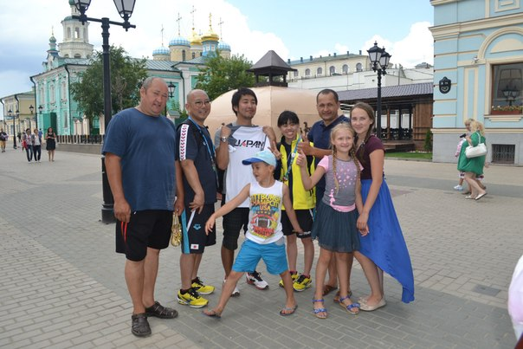
В 2013 году Казань и Республика Татарстан достойно провели Всемирные летние студенческие игры. В 2015 г. в Казани состоится Мировой чемпионат по водным видам спорта. В 2018 г. Казань будет являться одним из городов РФ принимающих Мировой чемпионат по футболу.

Slide 27
Спасибо за внимание!

